Slide 1
О реализации региональных проектов в рамках национального проекта «Экология»
Врио вице-губернатора Приморского края
Елена Александровна Пархоменко

Slide 2
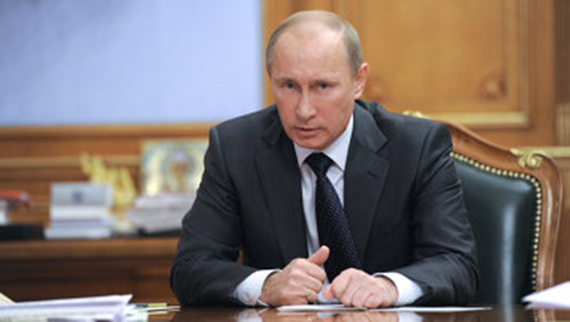
Национальный Проект ЭКОЛОГИЯ
«Считаю обновление отрасли связанной с вопросами экологии, ЖКХ приоритетной задачей для региональных и муниципальных властей. Результаты в этой сфере должны быть критерием успешности работы региональных команд».
В соответствии с Указом Президента Российской Федерации № 204 «О национальных целях и стратегических задачах развития Российской Федерации на период до 2024 года» разработан национальный проект «Экология», в рамках которого планируются к реализации федеральные и соответствующие региональные проекты на период 2019-2024 гг

Slide 3
Перечень региональных проектов:
Комплексная система обращения с твердыми коммунальными отходами
Чистая страна
Чистая вода

Slide 4
В соответствии с Федеральным законом от 24.06.1998 N 89-ФЗ "Об отходах производства и потребления" в субъектах российской федерации не позднее 01.01.2020 должна быть запущена новая система обращения с твердыми коммунальными отходами, а именно отобран на конкурсной основе региональный оператор по обращению с твердыми коммунальными отходами (далее - ТКО).
Региональный оператор обеспечивает организацию сбора, транспортирования, обработки, утилизации, обезвреживания и захоронения ТКО в соответствии с региональной программой в области обращения с отходами и территориальной схемой обращения с отходами в регионе.
На территории Приморского края по результатам конкурсных процедур региональным оператором на период до 2029 года определен краевое государственное унитарное предприятие «Приморский Экологический Оператор». К оказанию услуг по обращению с ТКО региональный оператор приступит с 01.01.2020. В настоящее время проводятся подготовительные и организационные процедуры (отбор операторов по транспорту и сбору ТКО, заключение договоров с полигонами, включенными в ГРОРО (13 полигонов в крае), создание межмуниципальных перегрузочных площадок в муниципалитетах где отсутствуют «законные» полигоны, формирование необходимых документов для получения тарифа).
С целью успешного перехода на новую систему обращения с ТКО на территории Приморского края утвержден Губернатором Приморского края О.Н. Кожемяко и реализуется региональный проект «Комплексная система обращения с твердыми коммунальными отходами на территории Приморского края» на 2019-2024 гг.

Slide 5
Региональный проект «Комплексная система обращения с твердыми коммунальными отходами на территории Приморского края» на 2019-2024 гг
Цель: Эффективное обращение с отходами производства и потребления, в том числе за счет ввода в промышленную эксплуатацию 70,57 тыс. тонн/год мощностей по утилизации отходов и фракций после обработки ТКО и 325,73 тыс. тонн/год мощностей по обработке ТКО к 2024 году, что приведет к увеличению доли твердых коммунальных отходов, направленных на утилизацию до 13% и обработку до 60%, в общем объеме образованных твердых коммунальных отходов, к 2024 году.
№ п/п | Наименование показателя | Базовое значение | Период, год
 |  |  | 2019 | 2020 | 2021 | 2022 | 2023 | 2024
Доля твердых коммунальных отходов, направленных на обработку в общем объеме образованных твердых коммунальных отходов, %
1.1. | Доля твердых коммунальных отходов, образующихся в Приморском крае, направленных на обработку в общем объеме образованных твердых коммунальных отходов, % | 7 | 12 | 27 | 38 | 40 | 55 | 60
Доля городского населения Российской Федерации, обеспеченного качественной питьевой водой из систем централизованного водоснабжения, %
1.2. | Доля твердых коммунальных отходов, образующихся в Приморском крае, направленных на утилизацию, в общем объеме образованных твердых коммунальных отходов, % | 3 | 4 | 5 | 7 | 8 | 10 | 13

Slide 6
Цели и задачи реформы сферы обращения с отходами в России
Контроль над потоками отходов
Достижение прозрачности системы обращения с отходами
Максимальное извлечение полезных компонентов из отходов
Безопасное размещение неутилизируемых отходов и их компонентов
Повышение доли утилизации и обезвреживания отходов
Сокращение количества несанкционированных свалок
Построение объектов по обработке и утилизации ТКО

Slide 7
Обязанности регионального оператора
сбор, транспортирование. обработка, утилизация, обезвреживание, захоронение ТКО на территории Приморского края в соответствии с региональной программой в области обращения с отходами и территориальной схемой обращения с отходами
внедрение системы раздельного сбора ТКО на территории Приморского края
информирование, просвещение и воспитание жителей Приморского края по вопросам обращения с ТКО
Участие в ликвидации несанкционированных свалок в соответствии с законодательством РФ

Slide 8
Взаимодействие регионального оператора и Администраций муниципалитетов в Приморском крае
Органы местного самоуправления
ведут реестр контейнерных площадок
создают контейнерные площадки
согласовывают создание мест накопления третьими лицами
определяют схему размещения мест накопления
несут бремя содержания контейнерных площадок, не входящих в состав МКД
Региональный
оператор
Вносит предложения по размещению контейнерных площадок и бункеров
Согласно Постановлению Правительства РФ от 31 августа 2018 г. N 1039 «Об утверждении Правил обустройства мест (площадок) накопления твердых коммунальных отходов и ведения их реестра», п. 13 Постановлению Правительства РФ от 12.11.2016 N 1156 (ред. от 15.09.2018)

Slide 9
Подготовка к фактической деятельности
В рамках подготовки к осуществлению деятельности региональный оператор:
инвентаризирует контейнерные площадки
выстраивает логистические схемы и маршруты
определяет способ сбора отходов: пакетированный, контейнерный, бункерный
формирует графики вывоза отходов в соответствии с СанПиН 42-128-4690-88
создаёт мусороперегрузочные и мусоросортировочные станции
Легализация свалок по 303 Приказу Минприроды РФ

Slide 10
На сегодняшний день уже проведена следующая работа:
Проводятся аукционы по определению операторов по транспортированию ТКО в Приморском крае: выбран оператор по г.Спасск-Дальний, и размещено 5 лотов г.Владивостока и г. Уссурийск
Заключаются договоры с операторами по размещению ТКО (полигоны). Процедура будет завершена до 15.10.2019
Проводится закупка оборудования для организации мобильных сортировочных комплексов в Приморском крае
Определяются места для площадок временного накопления ТКО
Легализация свалок по 303 Приказу Минприроды РФ
( 4 заявки уже на рассмотрении в Минприроды РФ,
еще 4 формируются для подачи )

Slide 12
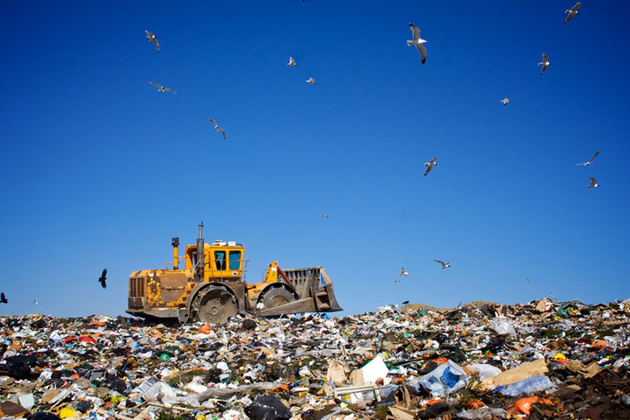
Чистая страна
Рекультивация 4 объектов на территориях городских округов Приморского края:
Владивосток
Артем
Дальнереченск
Большой Камень
Общий объем средств более 700 млн. рублей

Slide 13
Целевые показатели к 2024 году:
Общая площадь восстановленных земель –
35,14 га
Улучшено качество жизни для 789 тыс. человек.

Slide 14
ЧИСТАЯ ВОДА
В рамках исполнения национального проекта «Экология» разработан и утвержден региональный проект
«Чистая вода», которым установлено достижение показателей:
Цель: Повышение качества питьевой воды для населения, в том числе для жителей населенных пунктов, не оборудованных современными системами централизованного водоснабжения
№ п/п | Наименование показателя | Базовое значение | Период, год
 |  |  | 2019 | 2020 | 2021 | 2022 | 2023 | 2024
Доля населения Российской Федерации, обеспеченного качественной питьевой водой из систем централизованного водоснабжения, %
1.1. | Доля населения Приморского края, обеспеченного качественной питьевой водой из систем централизованного водоснабжения, % | 77,0 | 77,0 | 77,3 | 78,0 | 79,5 | 81,7 | 86,0
Доля городского населения Российской Федерации, обеспеченного качественной питьевой водой из систем централизованного водоснабжения, %
1.2. | Доля городского населения Приморского края, обеспеченного качественной питьевой водой из систем централизованного водоснабжения, % | 87,0 | 87,0 | 87,5 | 87,9 | 88,5 | 89,1 | 90,0

Slide 15
Планируемое финансирование региональной программы Приморского края «Повышение качества водоснабжения Приморского края» на 2019-2024 годы
Наименование результата и источники финансирования |  | Объем финансового обеспечения по годам реализации (млн. рублей)
 |  | 2019 | 2020 | 2021 | 2022 | 2023 | 2024 | Всего
1. | Повышение качества питьевой воды посредством модернизации систем водоснабжения с использованием перспективных технологий водоподготовки, включая технологии, разработанные организациями оборонно-промышленного комплекса
1.1. | Реализованы мероприятия по строительству и реконструкции (модернизации) объектов питьевого водоснабжения, предусмотренные региональными программами, достигнуто повышение доли населения Приморского края (в том числе городского), обеспеченного качественной питьевой водой из систем централизованного водоснабжения
Всего по региональному проекту, в том числе: |  | 122,90 | 286,90 | 610,74 | 925,30 | 1 145,87 | 791,02 | 3 883,48
федеральный бюджет |  | 120,44 | 281,16 | 598,53 | 906,80 | 1 055,05 | 677,20 | 3 639,91
Бюджет субъекта РФ |  | 2,46 | 5,74 | 12,21 | 18,50 | 21,53 | 13,82 | 74,28
внебюджетные источники |  | 0 | 0 | 0 | 0 | 69,29 | 100,0 | 169,29

Slide 16
Планируемые мероприятия региональной программы Приморского края «Повышение качества водоснабжения Приморского края» на 2019-2024 годы
В соответствии с Планом мероприятий по реализации федерального проекта «Чистая вода», утвержденного Протоколом заседания проектного комитета по национальному проекту «Экология» на территории Приморского края до 01 мая 2019 года проведена инвентаризация объектов водоснабжения, по итогам которой в первоочередном порядке планируются 26 мероприятий в 16 следующих муниципальных образованиях:
1 | Арсеньевский городской округ | 9 | Партизанский городской округ
2 | Артемовский городской округ | 10 | Михайловский муниципальный район
3 | Городской округ Большой Камень | 11 | Октябрьский муниципальный район
4 | Городской округ Спасск-Дальний | 12 | Пограничный муниципальный район
5 | Дальнегорский городской округ | 13 | Пожарский муниципальный район
6 | Городской округ ЗАТО город Фокино | 14 | Ханкайский муниципальный район
7 | Кавалеровский муниципальный район | 15 | Хасанский муниципальный район
8 | Лесозаводский городской округ | 16 | Хорольский муниципальный район

Slide 17
Спасибо за внимание!

